Slide 1
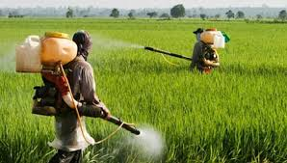
সকলকে শুভেচ্ছা

Slide 2
পরিচিতি
শিক্ষক পরিচিতি
পাঠ পরিচিতি
সুমনা পাল
প্রধান শিক্ষক
ভাটিকৃষ্ণনগর সপ্রাবি
ভৈরব,কিশোরগঞ্জ।
শ্রেণিঃ ৩য়
বিষয়ঃ বাংলাদেশ ও বিশ্বপরিচয়
অধ্যায়ঃপরিবেশ দূষণ প্রতিরোধ ও সংরক্ষণ
পাঠ্যাংশঃ মানুষ…...পারি।
সময়ঃ ৩৫ মিনিট

Slide 4
আজকের পাঠ
“পরিবেশ দূষণের কারণ”

Slide 5
শিখনফল
এই পাঠ শেষে শিক্ষার্থীরা যা যা শিখবেঃ
১১.২.২ : সামাজিক, পরিবেশগত এবং কৃষি উৎপাদনজনিত সমস্যা বলতে পারবে ।

Slide 6
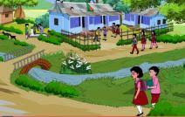
ছবিটিতে কি কি দেখতে পাচ্ছ?
পরিবেশ
পরিবেশঃ আমাদের চারপাশে আছে মাটি, পানি, বায়ু, গাছপালা, নদীনালা অর্থাৎ আমাদের চারপাশে যা কিছু আছে সবকিছু নিয়েই আমাদের পরিবেশ ।

Slide 7
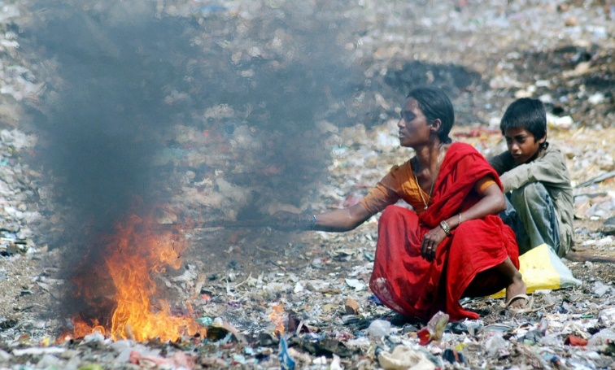
ছবিটিতে কি কি দেখতে পাচ্ছ?
পরিবেশ দূষণ
পরিবেশ দূষণঃ বিভিন্ন ক্ষতিকর পদার্থ, ধূলাবালি যখন পরিবেশের সাথে মিশে তখন পরিবেশ দূষণ হয় ।

Slide 8
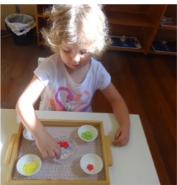
একক কাজ
সময় – ৩ মিনিট
পরিবেশ দূষণ কি ?

Slide 9
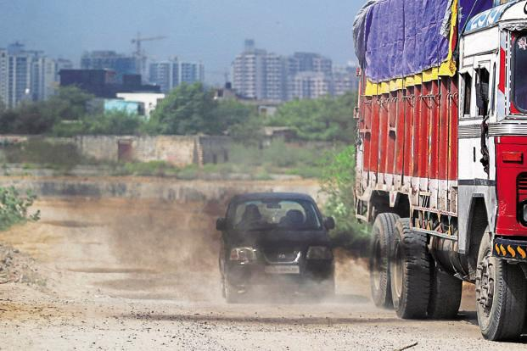
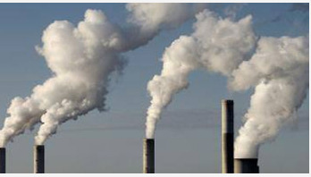
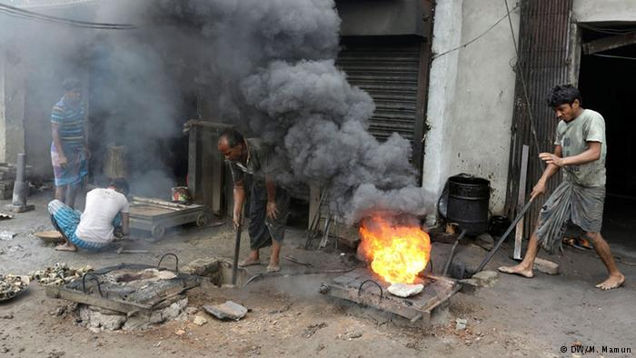
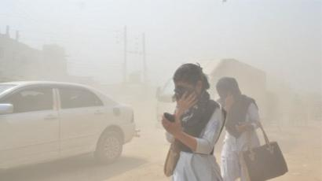
এই ছবিগুলোতে তোমরা কি কি দেখতে পাচ্ছ?
বায়ু দূষণ

Slide 10
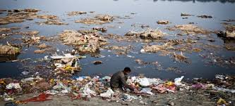
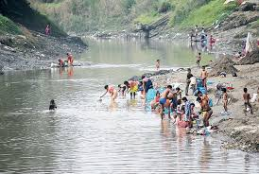
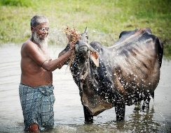
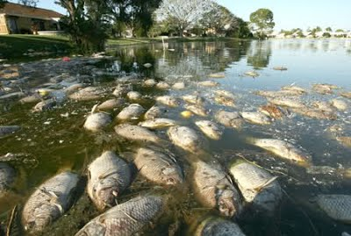
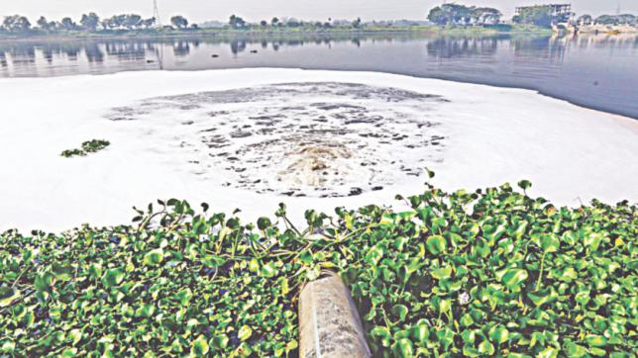
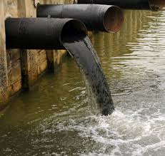
ছবিগুলোতে কি কি দেখতে পাচ্ছ?
পানি দূষণ

Slide 11
তোমরা ছবিটিতে কী দেখতে পাচ্ছ ?
মাটি দূষণ

Slide 12
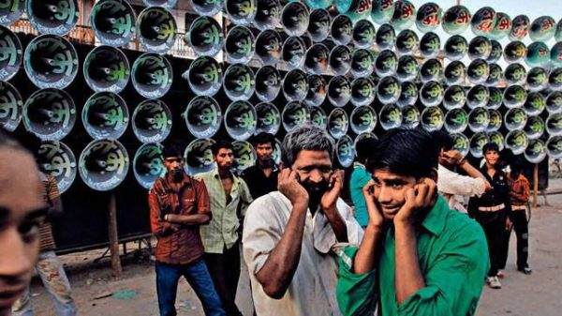
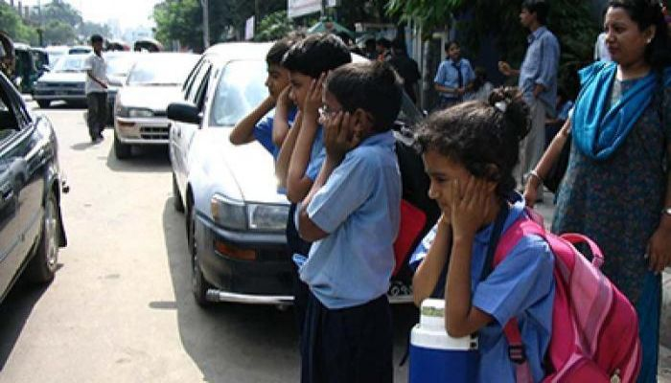
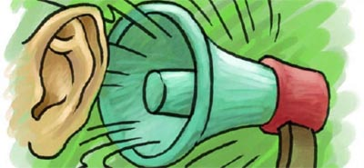
তোমরা ছবিগুলোতে কী দেখতে পাচ্ছ ?
শব্দ দূষণ

Slide 13
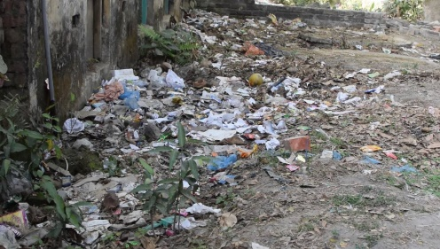
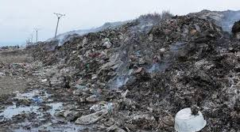
তোমরা ছবিগুলোতে কী দেখতে পাচ্ছ ?
বর্জ্য দূষণ

Slide 14
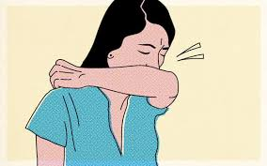
তোমরা ছবিটিতে কী দেখতে পাচ্ছ ?
মানুষসৃষ্ট দূষণ

Slide 15
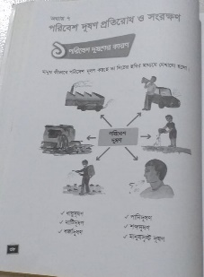
তোমরা ছবিটিতে কী কী দেখতে পাচ্ছ ?
বায়ু দূষণ
শব্দ দূষণ
পানি দূষণ
বর্জ্য দূষণ
মাটি দূষণ
মানুষসৃষ্ট দূষণ
পরিবেশ দূষণ

Slide 16
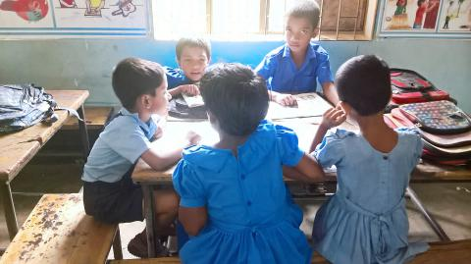
সময় – ৫ মিনিট
দলীয় কাজ
তোমরা ৬টি দলে ৬টি দূষণের ২টি করে কারণ লিখ ।
বায়ু দল- বায়ু দূষণ কারণ লিখ ।
মাটি দল- মাটি দূষণ কারণ লিখ ।
পানি দল- পানি দূষণ কারণ লিখ ।
শব্দ দল- শব্দ দূষণ কারণ লিখ ।
বর্জ্য দল- বর্জ্য দূষণ কারণ লিখ ।
মানুষসৃষ্ট দল-মানুষসৃষ্ট দূষণ কারণ লিখ ।

Slide 17
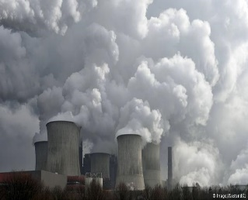
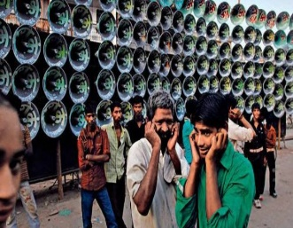
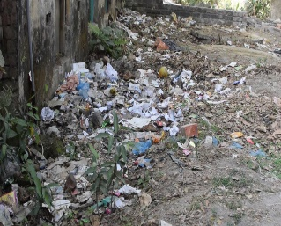
ছবিতে কোনটি কোন ধরনের দূষণ তা তা বাক্যের মাধ্যমে সম্পূর্ণ করি
বায়ুতে যে দূষণ তা বায়ুদূষণ
রাস্তায় শব্দের ফলে যে দূষণ তা শব্দদূষণ
পানিতে যে দূষণ তা পানিদূষণ
রাস্তায় আবর্জনার ফলে যে দূষণ তা বর্জ্যদূষণ
মাটিতে যে দূষণ তা মাটিদূষণ
মানুষের দ্বারা সৃষ্ট যে দূষণ তা মানুষসৃষ্ট দূষণ
পরিবেশ দূষণ

Slide 18
নিচের ছকের মাধ্যমে ছয় ধরনের দূষণের তালিকা তৈরি করি
বায়ু দূষণ
পানি দূষণ
মাটি দূষণ
শব্দ দূষণ
মানুষসৃষ্ট দূষণ
বর্জ্য দূষণ
প্রাকৃতিক পরিবেশের দূষণ | সামাজিক পরিবেশের দূষণ
বায়ু দূষণ | শব্দ দূষণ
পানি দূষণ | বর্জ্য দূষণ
মাটি দূষণ | মানুষসৃষ্ট দূষণ

Slide 19
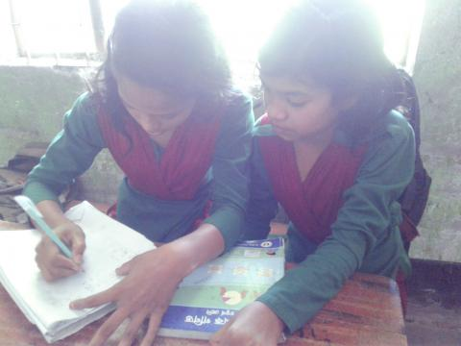
জোড়ায় কাজ
সময় – 5 মিনিট
প্রাকৃতিক পরিবেশ ও সামাজিক পরিবেশের দূষণগুলি আলাদা করে তালিকা তৈরি কর ।

Slide 20
মূল্যায়ন
সময়- ৫মিনিট
পরিবেশ দূষণের কারণগুলো লিখ ।

Slide 21
পাঠ্যবইয়ের ৩৮ ও ৩৯ পৃষ্ঠা খোল এবং নিরবে পড়

Slide 22
এসো আমরা সঠিক শব্দ দিয়ে শূন্যস্থান পূরণ করিঃ
বায়ু দূষণ
১। বায়ুতে যে দূষণ তা হলো ...................... ।
পানি দূষণ
২। পানিতে যে দূষণ তা হলো ......................।
মাটি দূষণ
৩। মাটিতে যে দূষণ তা ...................... ।

Slide 23
এসো আমরা সঠিক উত্তরটি খুঁজে বের করিঃ
১। রাস্তায় শব্দের ফলে কোন দূষণ হয় ?
ক) শব্দ দূষণ । খ) বায়ু দূষণ ।
গ) মাটি দূষণ । ঘ) পানি দূষণ ।
২। গাড়ির কালো ধোয়া কি দূষিত করে ?
ক) মাটি খ) বায়ু ।
গ) শব্দ । ঘ) পানি ।
৩। পানিতে যে দূষণ হয় তা ............... ।
ক) বায়ু দূষণ । খ) মাটি দূষণ ।
গ) পানি দূষণ । ঘ) শব্দ দূষণ ।

Slide 24
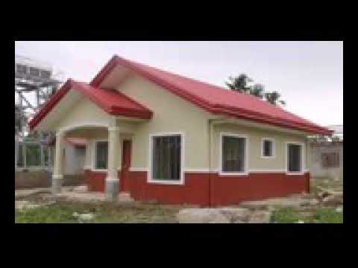
বাড়িরকাজ
১। তুমি বাড়ির আশেপাশে তুমি কোন ধরনের দূষণ দেখতে পাও এমন ৬ টি দূষণের নাম লিখ ?

Slide 25
সকলকে ধন্যবাদ

